Slide 1
Aula 3
Pseudocódigo
Parte I
Prof. Mário Leite

Slide 2
Pseudocódigo
Pseudocódigo é um modo de apresentar o algoritmo de maneira mais técnica, mais enxuta, mais formal.
O idioma Português não é muito adequado para escrever programas de computador. Por isso, quando se apresenta uma seqüência de instruções na forma descritiva (algoritmo) ela pode ficar muito longa e se tornar muito cansativa. Nesses casos o algoritmo deve ser apresentado de maneira mais formal, mais técnica.
O pseudocódigo é uma forma mais técnica de apresentar o algoritmo; é um falso código porque ainda não está na forma de código definitivo para ser introduzido no computador.

Slide 3
Pseudocódigo (exemplo)
Reescrevendo o algoritmo para calcular e exibir a soma de dois números teremos o seguinte:
Observe que agora a seqüência de instruções ficou bem mais enxuta, mais técnica, menos descritiva; assim é bem fácil de entender. O símbolo ← é o operador de atribuição em nível de pseudocódigo.
Leia (A)
Leia (B)
C ← A + B
Mostre (C)

Slide 4
Pseudocódigo (exemplo)
Calcular e exibir a média ponderada de quatro provas.
Leia Prova1
Leia peso p1
Leia Prova2
Leia peso p2
Leia Prova3
Leia peso p3
Leia Prova4
Leia peso p4
Prod ← (p1*Prova1+p2*Prova2+p3*Prova3+p4*Prova4)
Media ← Prod/(p1+p2+p3+p4)
Mostre (Media)

Slide 5
Variáveis e Constantes
No slide anterior foram utilizados vários “nomes” para armazenar valores
referentes às provas e pesos dessas provas. Esses “nomes” são os
elementos mais importantes em programação: são as variáveis.
Variáveis são locais simbólicos da memória do computador que o
programador cria para armazenar dados/informações, fazer cálculos e
recuperar valores processados.
Uma variável representa um endereço da memória, definido pelo
Programador, e possui possui as seguintes características:
Identificador ==> nome do endereço na memória (nome da variável).
Valor ==> valor armazenado num dado instante.
Tipo ==>tipo de dado do seu valor: inteiro, real, string, caracter ou lógico
Escopo ==> visibilidade (região do programa onde pode ser referenciada).
Como o nome diz: uma variável pode ter seu valor alterado durante o
processamento. Por exemplo, a instrução x ← x + 1 significa que
o valor atual de x passará a ser o valor anterior acrescido de 1.

Slide 6
Exemplo de uso de variáveis
Executar o processo de obter o salário líquido de um funcionário, após
descontar a contribuição para o INSS:
Programa CalculaSalario
var SB, SL, DC, PD: real
INÍCIO
Mostre(‘Entre com o salário bruto: ’)
Leia(SB)
Mostre(‘Entre com o percentual de desconto: ’)
Leia(PD)
DC ← SB*(PD/100)
SL ← SB – DC
Mostre(‘Salário líquido: ‘, SL)
FIM

Slide 7
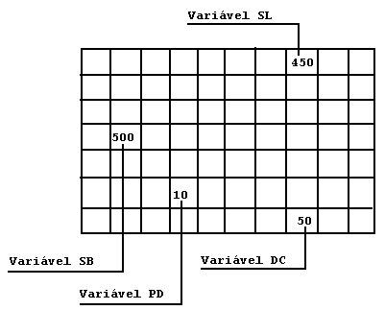
Exemplo de uso de variáveis
Para um salário bruto de $500 e desconto de 10%, observe como poderia
ficar na memória do computador

Slide 8
Exemplo de uso de constantes
Constantes também representam endereços simbólicos da memória do
computador; Entretanto, ao contrário das variáveis, o valor de uma
constante não pode ser alterado durante o processamento. Além disso, ao
declarar uma constante, seu valor tem que ser dado, previamente, nesta
declaração. Por exemplo, supondo que o desconto incidente sobre o
salário bruto do funcionário do exemplo anterior, fosse sempre 10%, então
PD poderia ser uma constante em vez de variável.
Programa CalculaSalario
const PD=0.10
var SB, SL, DC: real
INÍCIO
...
FIM
Nota: Por exigência de programação, as declarações de constantes devem vir ANTES das declarações das variáveis;

Slide 9
Obrigado pela atenção
Prof. Mário Leite
marleite@gmail.com.br

